Slide 1
المحاضـــــــــــــــــــــــــــرة التاسعة
منظمــــــــــــــــــــــــــــــــات السرعة
الفرقة الثانية – هندسة زراعية
العام الجامعي 2020/ 2021م

Slide 2
وظيفة ونظرية العمل للمنظمات
إن الوظيفة الأساسية للمنظمات هي التحكم في السرعة عند مستوى معين يطلق عليه المستوى المتوسط للسرعة وتعتمد نظربة العمل للمنظمات على الإحساس بالسرعة عن طريق الطرد المركزي أو أي وسيلة أخري يعتمد عليها عمل المنظم وذلك عن طريق إرسال إشارة إلى مصدر الطاقة (وقود أو كهرباء أو أي مصدر آخر) بحيث يتم زيادتها إذا كانت السرعة أقل من السرعة المتوسطة وتقللها إذا كانت السرعة أعلى من السرعة المتوسطة.

Slide 3
الفرق بين المنظم والحدافة
هناك ثمة إختلاف بين عمل المنظم والحدافة في المحركات حيث أن المنظم عندما يزيد الحمل فإن سرعة المحرك تقل وهنا يأتي دوره ليزيد من حقن الوقود لكي تعود السرعة إلى وضعها الطبيعي والعكس صحيح ، أما الحدافة فتعمل على تقليل التذبذبات في السرعة لكنها لا تتحكم في مستواها كما أن نظرية العمل للحدافة تعتمد على تخزين طاقة الحركة عندما تكون زائدة ثم إعادتها عند الحاجة إليها.

Slide 4
تصنيف المنظمات المبكانيكية
تصنف المنظمات الميكانيكية إلى النوعين الرئيسيين التاليين:
المنظمات الطاردة المركزية Centrifugal Governors
المنظمات الطاردة المركزية تعمل تحت القاعدة الهندسية التي تنص على أنه عندما تدور كرات بسرعة منتظمة فإن القوة الشعاعية Radial force والتي تعرف بإسم قوة التحكم Controlling force سوف تساوي في المقدار وتضاد في الإتجاه قوة الطرد المركزي Centrifugal force المؤثرة على الكرات.
منظمات القصور الذاتي Inertia Governors

Slide 5
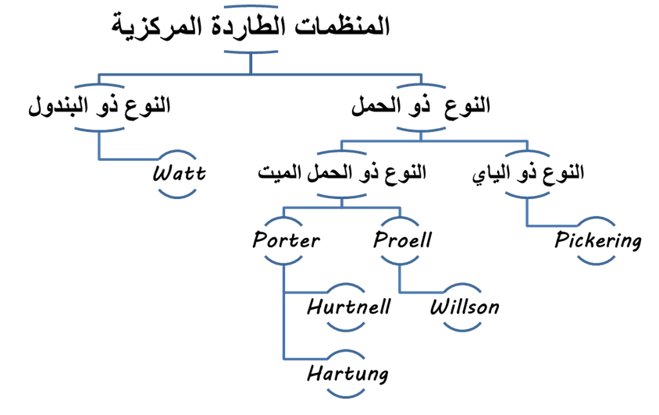
أنواع المنظمات الطاردة المركزية

Slide 6
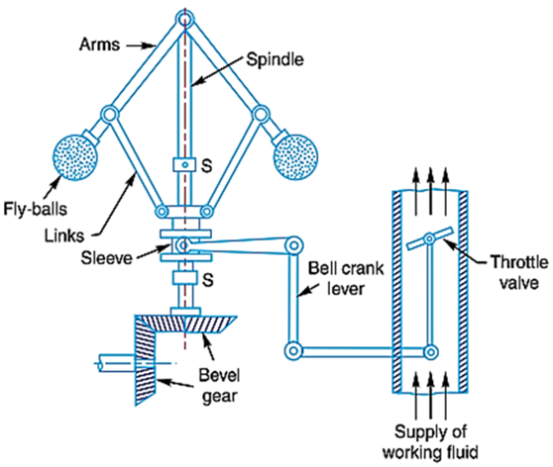
المنظم الطارد المركزي

Slide 7
ميكانيكية العمل للمنظم الطارد المركزي
إن ميكانيكية العمل للمنظم مبنبة على أنه عندما يزيد الحمل على المحرك فإن سرعة كلا من المحرك والمنظم تقل وهذا يؤدي إليى إنخفاض قوة الطرد المركزي على الكرات وحيث أن الكرات تتحرك إلى الداخل والجلبة تتحرك لأسفل فإن حركة الجلبة لأسفل تؤثر على صمام الإختناق عند الطرف الآخر للرافعة المرفقية فتحدث زيادة في ضخ الوقود وينتج عن ذلك زيادة السرعة للمحرك ، بينما عندما يقل الحمل على المحرك فإن سرعة كلا من المحرك والمنظم تزيد وينتج عن ذلك زيادة قوة الطرد المركزي على الكرات وحيث أن الكرات تتحرك للخارج والجلبة لأعلي فإن حركة الجلبة لأعلى سوف تقلل من كمية الوقود الداخلة للمحرك وينتج عن ذلك إنخفاض في السرعة

Slide 8
المصطلحات الهندسية للمنظمات الطاردة المركزية
براح أو إرتفاع المنظم Height of governor: هو المسافة الرأسية من مركز الكرة إلى النقطة التي عندها تكون محاور الأذرع متقاطعة مع محور المغزل ويرمز لها بالرمز (h).
سرعة التوازن Equilibrium speed: هي السرعة التي عندها تكون كلا من كرات المنظم وأذرعه في حالة توازن تام والجلبة لاتميل إلى التحرك.

Slide 9
المصطلحات الهندسية للمنظمات الطاردة المركزية
متوسط سرعة التوازن :Mean equilibrium speed هي السرعة عند الوضع المتوسط لكلا من الكرات والجلبة.
سرعتي التوازن القصوى والدنيا : هي السرعات عند أقصى وأدني نصف قطر دوران للكرات والتي عندها لا تتحرك كرات المنظم في أي إتجاه.
براح الجلبة أو إرتفاع الجلبة Sleeve lift: هي المسافة الرأسية التي عندها تتحرك الجلبة تبعا للتغير في سرعة التوازن.

Slide 10
منظم وات
الوضع الأول: محور الإرتكاز(P) يكون على محور المغزل كما في الجزء (a).
الوضع الثاني: محور الإرتكاز(P) للذراعين ينحرف عن محور المغزل لكن إمتدادهما يتقابلا عند المحور (O) كما في الجزء (b).
الوضع الثالث: محور الإرتكاز (P) ينحرف عن محور المغزل لكنهما يتقاطعا عند المحور (O) كما في الجزء (c).

Slide 11
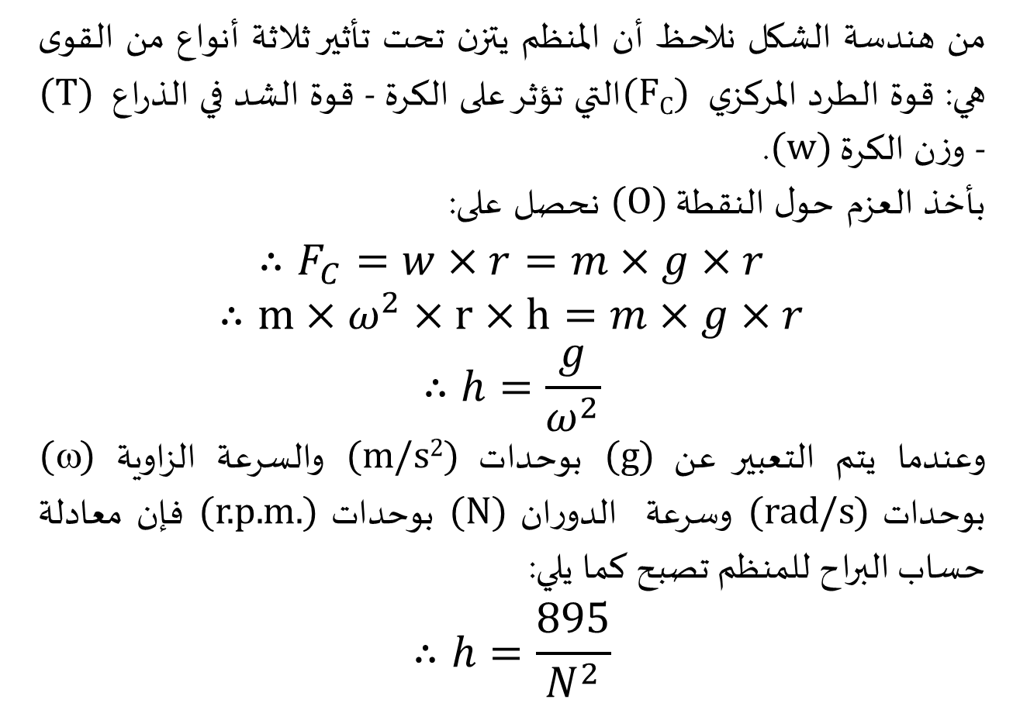
تقدير البراح لمنظم وات
من هندسة الشكل نلاحظ أن المنظم يتزن تحت تأثير ثلاثة أنواع من القوى هي: قوة الطرد المركزي (F_{C}) التي تؤثر على الكرة - قوة الشد في الذراع (T) - وزن الكرة (w).
بأخذ العزم حول النقطة (O) نحصل على:
$$∴F_{C}=w×r=m×g×r$$
$$∴m×ω^{2}×r×h=m×g×r$$
$$∴h=\frac{g}{ω^{2}}$$
وعندما يتم التعبير عن (g) بوحدات (m/s²) والسرعة الزاوية (ω) بوحدات (rad/s) وسرعة الدوران (N) بوحدات(r.p.m.) فإن معادلة حساب البراح للمنظم تصبح كما يلي:
$$∴h=\frac{895}{N^{2}}$$

Slide 12
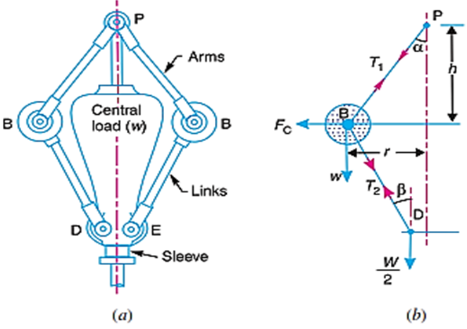
منظم بورتر
إن منظم بورتر هو تطوير لمنظم وات وذلك عن طريق إضافة حمل مركزي Central load يتصل بجلبة المنظم كما هو موضح بالشكل الجزء (a). ومن الملاحظ أن إضافة الحمل سوف يؤدي إلى زيادة سرعة الدوران المطلوية لكي تتمكن الكرات من الإرتفاع لأي مستوي يتم تحديده ويتحرك الحمل لأعلى ولأسفل حول محور المغزل.

Slide 13
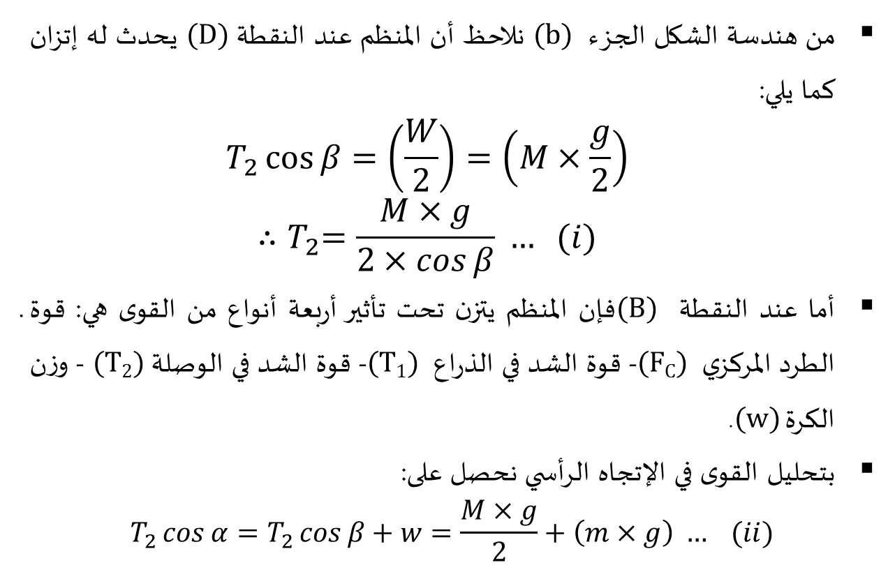
تقدير البراح لمنظم بورتر
من هندسة الشكل الجزء (b) نلاحظ أن المنظم عند النقطة(D) يحدث له إتزان كما يلي:
$$T_{2}\cos{β}=\left(\frac{W}{2}\right)=\left(M×\frac{g}{2}\right)$$
$${∴T}_{2}=\frac{M×g}{2×\cos{β}} … (i)$$
أما عند النقطة (B) فإن المنظم يتزن تحت تأثير أربعة أنواع من القوى هي: قوة الطرد المركزي (F_{C}) - قوة الشد في الذراع (T₁) - قوة الشد في الوصلة (T₂) - وزن الكرة (w).
بتحليل القوى في الإتجاه الرأسي نحصل على:
$$T_{2}\cos{α}=T_{2}\cos{β+w=\frac{M×g}{2}+\left(m×g\right) … (ii)}$$

Slide 14
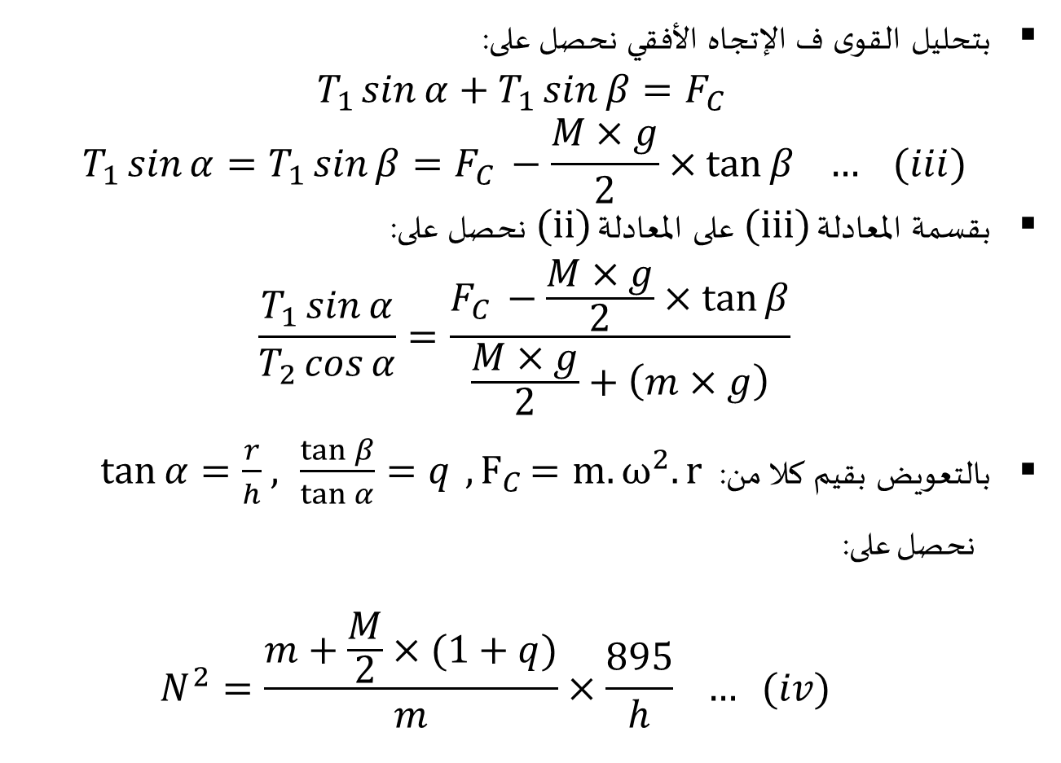
تقدير البراح لمنظم بورتر
بتحليل القوى ف الإتجاه الأفقي نحصل على:
$$T_{1}\sin{α}+T_{1}\sin{β=F_{C }}$$
$$T_{1}\sin{α}=T_{1}\sin{β=F_{C }−\frac{M×g}{2}×\tan{β … (iii)}}$$
بقسمة المعادلة (iii) على المعادلة (ii) نحصل على:
$$\frac{T_{1}\sin{α}}{T_{2}\cos{α}}=\frac{F_{C }−\frac{M×g}{2}×\tan{β}}{\frac{M×g}{2}+\left(m×g\right)}$$
بالتعويض بقيم كلا من: ${, F}_{C}=m.ω^{2}.r$ $\frac{\tan{β}}{\tan{α}}=q$ $\tan{α=\frac{r}{h}}$ ,
  نحصل على:
$$N^{2}=\frac{m+\frac{M}{2}×(1+q)}{m}×\frac{895}{h} … (iv)$$

Slide 15
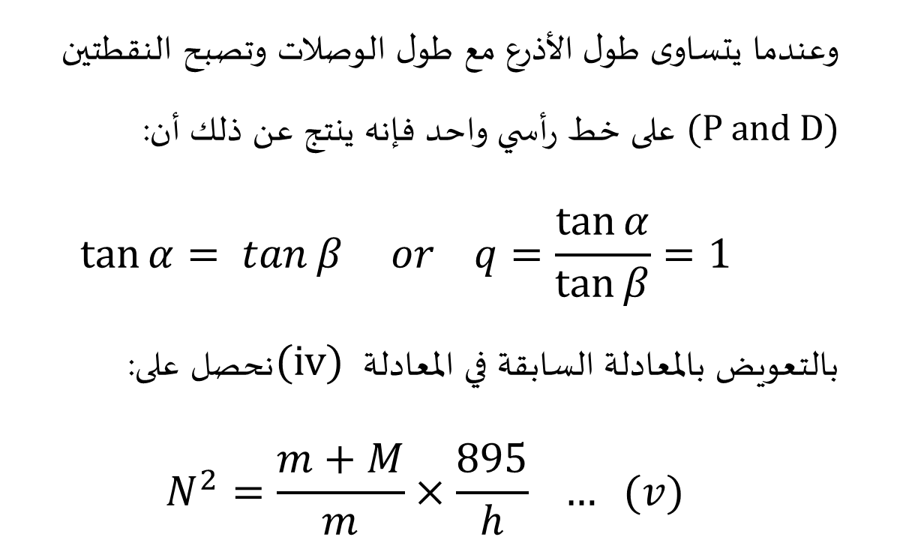
تقدير البراح لمنظم بورتر
وعندما يتساوى طول الأذرع مع طول الوصلات وتصبح النقطتين (P and D) على خط رأسي واحد فإنه ينتج عن ذلك أن:
$$\tan{α= \tan{β} } or q=\frac{\tan{α}}{\tan{β}}=1$$
بالتعويض بالمعادلة السابقة في المعادلة (iv) نحصل على:
$$N^{2}=\frac{m+M}{m}×\frac{895}{h} … (v)$$

Slide 16
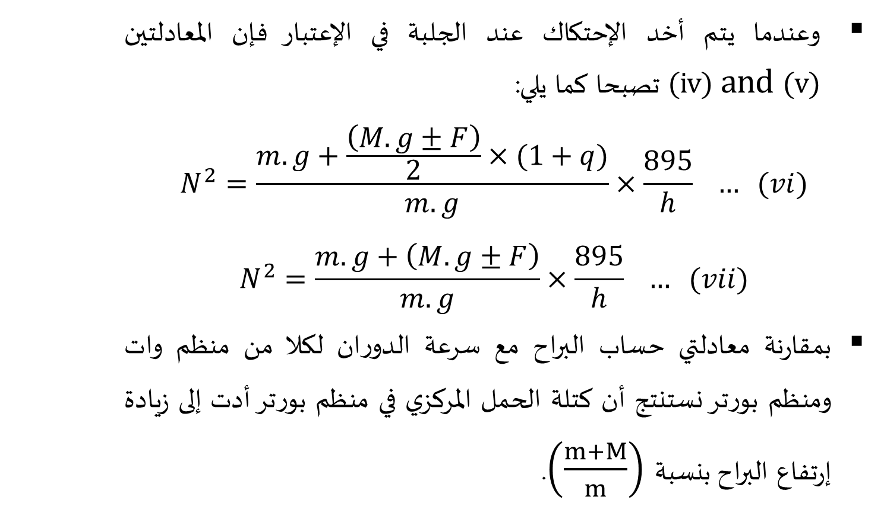
تقدير البراح لمنظم بورتر
وعندما يتم أخد الإحتكاك عند الجلبة في الإعتبار فإن المعادلتين (iv) and (v) تصبحا كما يلي:
$$N^{2}=\frac{m.g+\frac{\left(M.g±F\right)}{2}×(1+q)}{m.g}×\frac{895}{h} … (vi)$$
$$N^{2}=\frac{m.g+\left(M.g±F\right)}{m.g}×\frac{895}{h} … (vii)$$
بمقارنة معادلتي حساب البراح مع سرعة الدوران لكلا من منظم وات ومنظم بورتر نستنتج أن كتلة الحمل المركزي في منظم بورتر أدت إلى زيادة إرتفاع البراح بنسبة $\left(\frac{m+M}{m}\right)$.

Slide 17
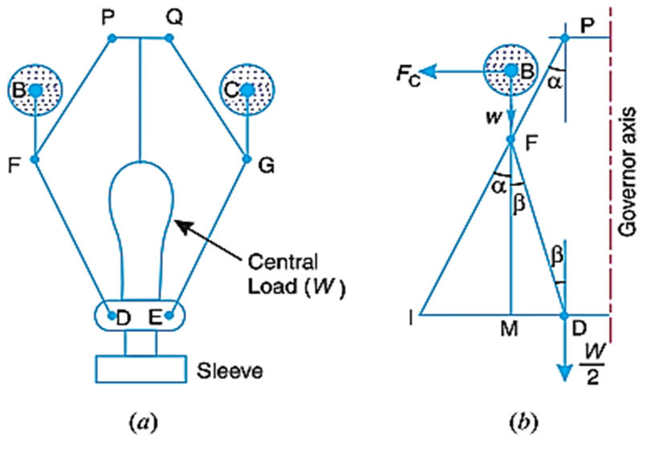
منظم برويل
الشكل التالي يوضح منظم برويل حيث نلاحظ أن الكرتين للمنظم تم تثبيتهما عند النقطتين(B and C) اللتان هما إمتداد للوصلتين (DF and EG). كما أن الذراعين(FP and GQ) محوري الإرتكاز لهما عند النقطتين (P and Q) كما هو مبين في الجزء (a). وبإستخدام نفس الرموز مع منظم بورتر فإن التوازن للقوى المؤثرة على أحد نصفي المنظم الموضحة في الجزء (b) نوجزها فيما يلي:

Slide 18
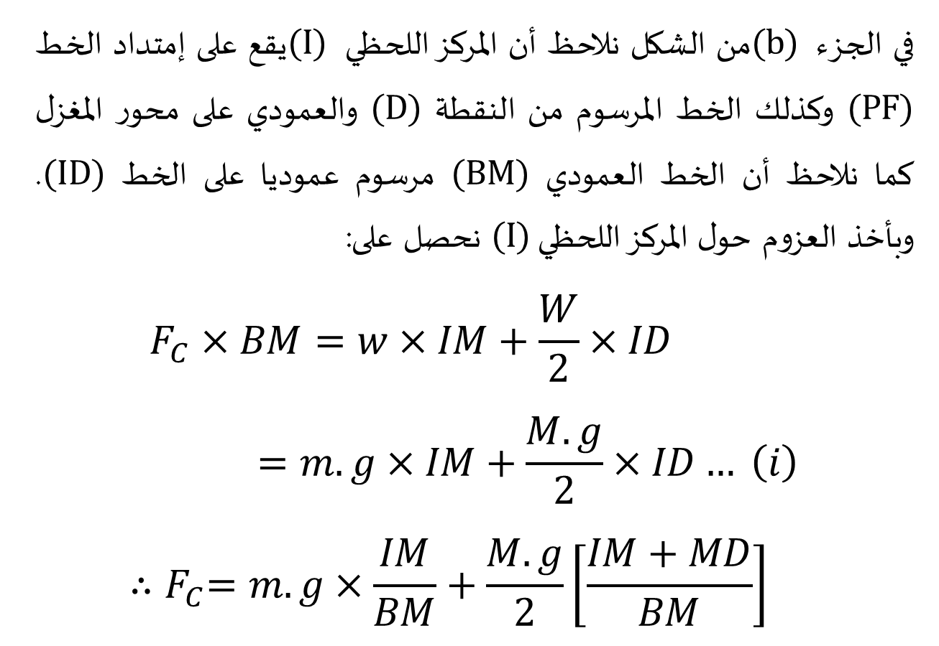
تقدير البراح لمنظم برويل
في الجزء (b) من الشكل نلاحظ أن المركز اللحظي (I) يقع على إمتداد الخط (PF) وكذلك الخط المرسوم من النقطة (D) والعمودي على محور المغزل كما نلاحظ أن الخط العمودي (BM) مرسوم عموديا على الخط (ID). وبأخذ العزوم حول المركز اللحظي (I) نحصل على:
$$F_{C}×BM=w×IM+\frac{W}{2}×ID=m.g×IM+\frac{M.g}{2}×ID… \left(i\right)$$
$${∴F}_{C}=m.g×\frac{IM}{BM}+\frac{M.g}{2}\left[\frac{IM+MD}{BM}\right]$$

Slide 19
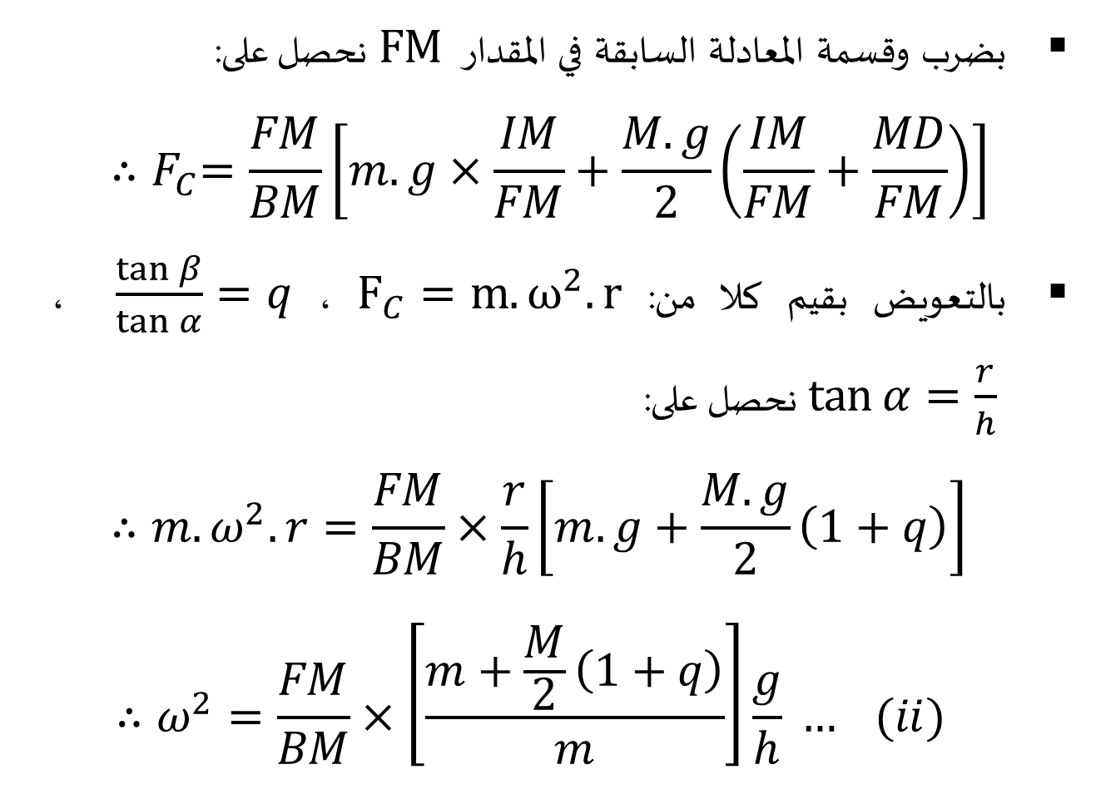
تقدير البراح لمنظم برويل
بضرب وقسمة المعادلة السابقة في المقدار FM نحصل على:
$${∴F}_{C}=\frac{FM}{BM}\left[m.g×\frac{IM}{FM}+\frac{M.g}{2}\left(\frac{IM}{FM}+\frac{MD}{FM}\right)\right]$$
بالتعويض بقيم كلا من: $F_{C}=m.ω^{2}.r$ ، $\frac{\tan{β}}{\tan{α}}=q$ ، $\tan{α=\frac{r}{h}}$ نحصل على:
$$∴m.ω^{2}.r=\frac{FM}{BM}×\frac{r}{h}\left[m.g+\frac{M.g}{2}\left(1+q\right)\right]$$
$$∴ω^{2}=\frac{FM}{BM}×\left[\frac{m+\frac{M}{2}\left(1+q\right)}{m}\right]\frac{g}{h} … (ii)$$

Slide 20
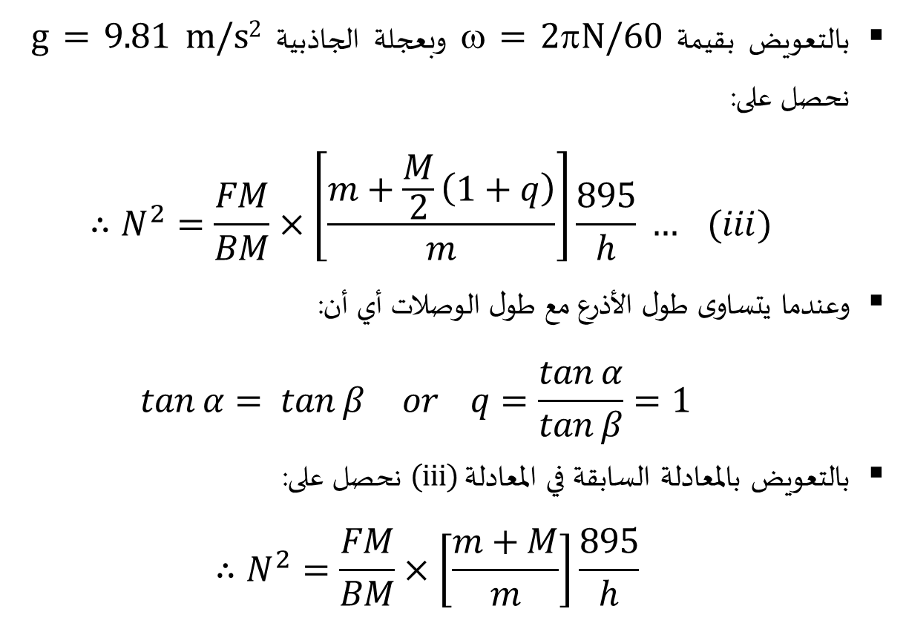
تقدير البراح لمنظم برويل
بالتعويض بقيمة ω = 2πN/60 وبعجلة الجاذبية g = 9.81 m/s² نحصل على:
$$∴N^{2}=\frac{FM}{BM}×\left[\frac{m+\frac{M}{2}\left(1+q\right)}{m}\right]\frac{895}{h} … (iii)$$
وعندما يتساوى طول الأذرع مع طول الوصلات أي أن:
$$\tan{α= \tan{β} } or q=\frac{\tan{α}}{\tan{β}}=1$$
بالتعويض بالمعادلة السابقة في المعادلة (iii) نحصل على:
$$∴N^{2}=\frac{FM}{BM}×\left[\frac{m+M}{m}\right]\frac{895}{h}$$

Slide 21
ملاحظات على تقدير البراح لمنظم برويل
المعادلة (i) السابقة يمكن تطبيقها على كل أنواع المنظمات الطاردة المركزية.
عند مقارنة المعادلة السابقة لمنظم برويل مع معادلة منظم بورتر نلاحظ أن سرعة التوازن سوف تقل لكلا من القيم (m, M and h) وعلى ذلك فإنه للحصول على نفس سرعة التوازن للقيم السابقة يتم ذلك عن طريق إستخدام كرات كتلتها أقل مع منظم برويل مقارنة بكتلتها مع منظم بورتر.

Slide 22
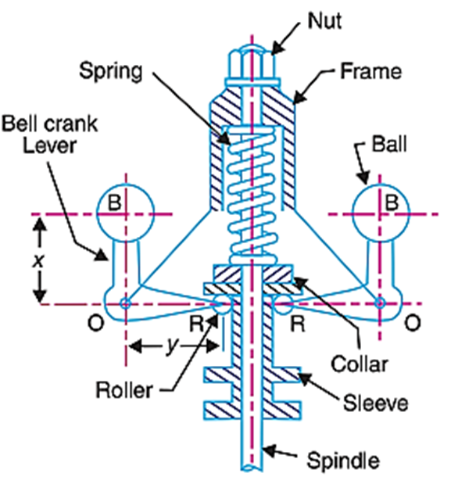
منظم هارتنل
منظم هارتنل من أنواع المنظمات التي يطلق عليها المنظمات ذات يايات التحميل حيث يتكون من رافعتين مرفقتين تم تثبيتهما عند النقطتين (O and O) كما هو موضح بالشكل. ونلاحظ أن الإطار للمنظم يتصل بالمغزل ويدور معه كوحدة واحدة كما أن كل رافعة مرفقية تحمل كرة عند نهاية الذراع الرأسي (OB) وتحتوي كذلك على بكرة عند نهاية الذراع الأفقي (OR). ويستخدم ياي ضغط من النوع الحلزوني يتم عن طريقه مد المنظم بقوى متساوية إتجاهها لأسفل عن طريق البكرتين ومن خلال طوق إحتكاكي Collar مثبت عند جلبة المنظم. ويتم التحكم في قوة الياي عن طريق صامولة ربط تستخدم في رفع وخفض الجلبة للمنظم.

Slide 23
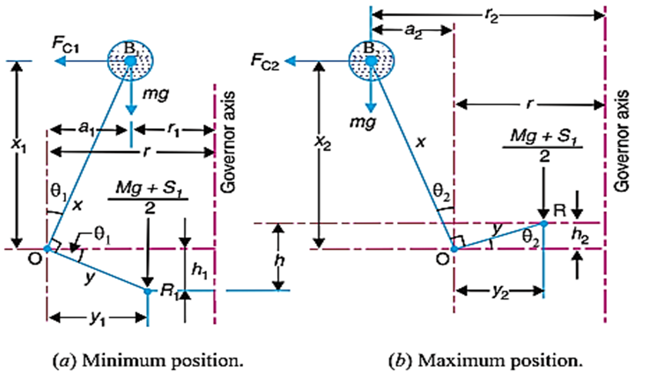
تقدير البراح لمنظم هارتنل
الشكل التالي يوضح القوى المؤثرة على رافعة واحدة من رافعتي المنظم عند الموضع الأدني والموضع الأقصى وذلك عندما يكون البعد (h) يمثل الضغط للياي عندما يتغير نصف قطر الدوران من (r₁) إلى (r₂).

Slide 24
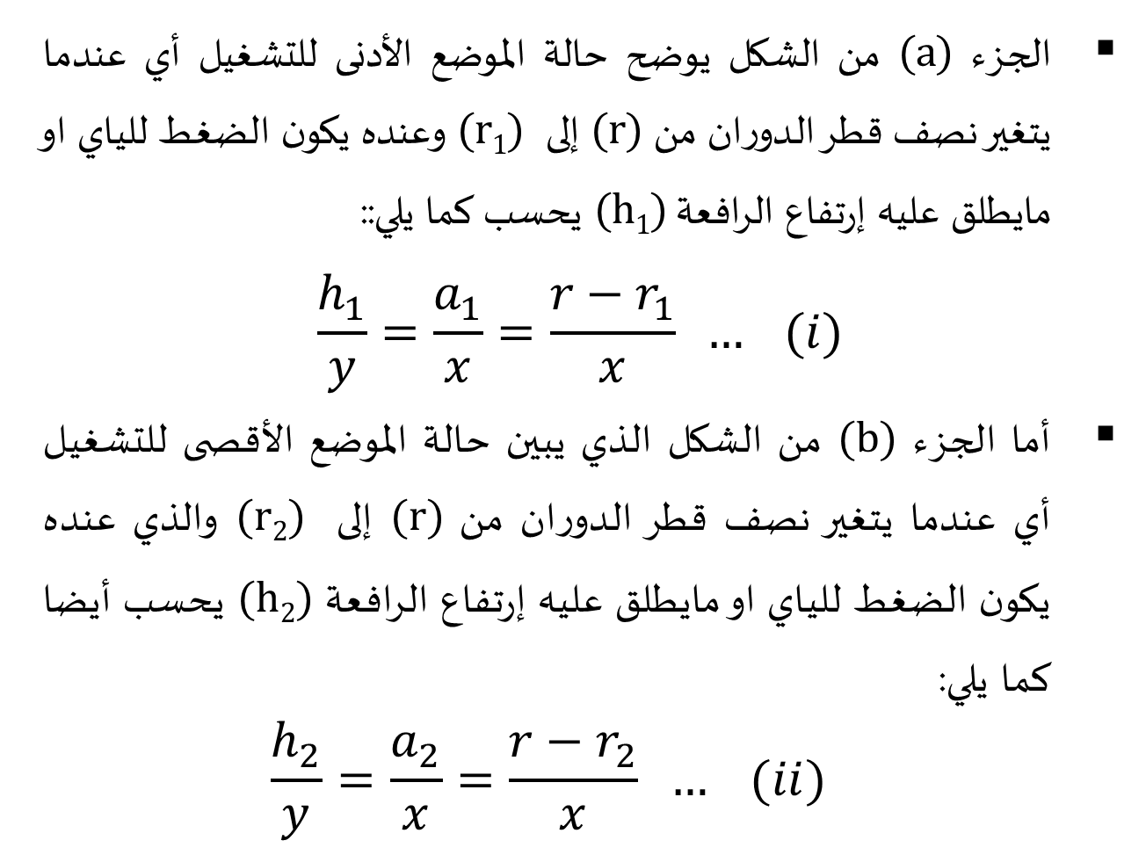
تقدير البراح لمنظم هارتنل
الجزء (a) من الشكل يوضح حالة الموضع الأدنى للتشغيل أي عندما يتغير نصف قطر الدوران من (r) إلى (r₁) وعنده يكون الضغط للياي او مايطلق عليه إرتفاع الرافعة (h₁) يحسب كما يلي::
$$\frac{h_{1}}{y}=\frac{a_{1}}{x}=\frac{r−r_{1}}{x} … (i)$$
أما الجزء (b) من الشكل الذي يبين حالة الموضع الأقصى للتشغيل أي عندما يتغير نصف قطر الدوران من (r) إلى (r₂) والذي عنده يكون الضغط للياي او مايطلق عليه إرتفاع الرافعة (h₂) يحسب أيضا كما يلي:
$$\frac{h_{2}}{y}=\frac{a_{2}}{x}=\frac{r−r_{2}}{x} … (ii)$$

Slide 25
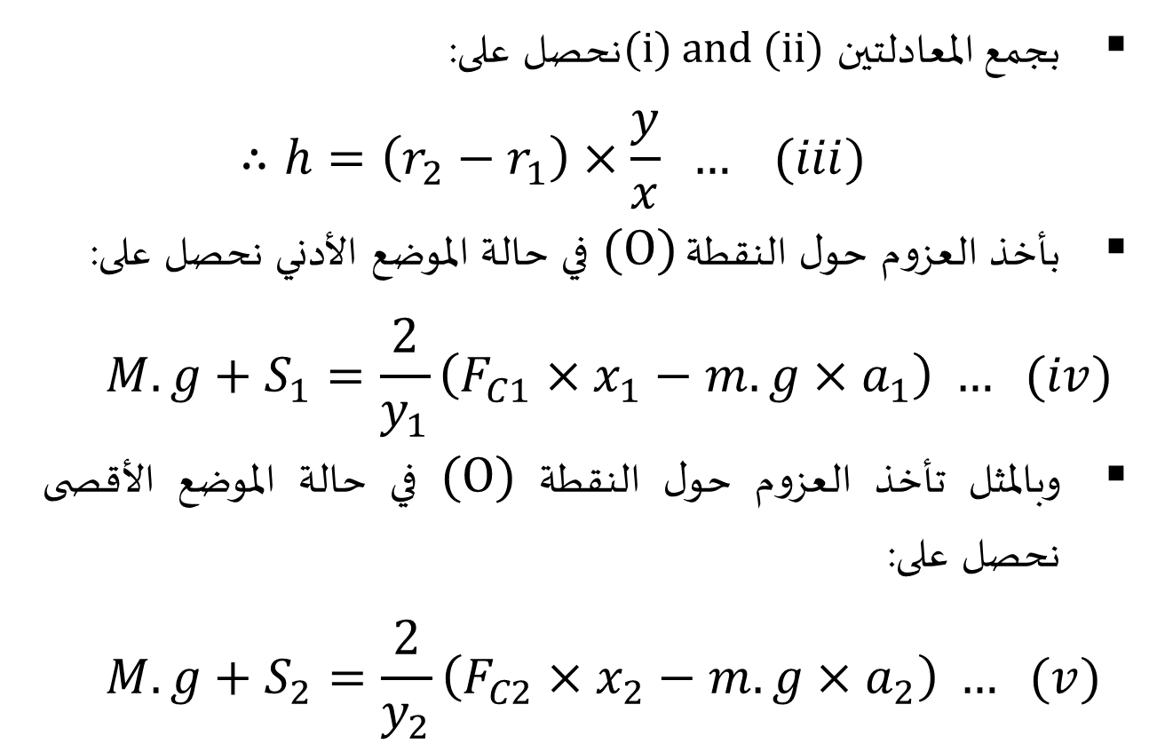
تقدير البراح لمنظم هارتنل
بجمع المعادلتين (i) and (ii) نحصل على:
$$∴h=\left(r_{2}−r_{1}\right)×\frac{y}{x} … (iii)$$
بأخذ العزوم حول النقطة (O) في حالة الموضع الأدني نحصل على:
$$M.g+S_{1}=\frac{2}{y_{1}}\left(F_{C1}×x_{1}−m.g×a_{1}\right) … (iv)$$
وبالمثل تأخذ العزوم حول النقطة (O) في حالة الموضع الأقصى نحصل على:
$$M.g+S_{2}=\frac{2}{y_{2}}\left(F_{C2}×x_{2}−m.g×a_{2}\right) … (v)$$

Slide 26
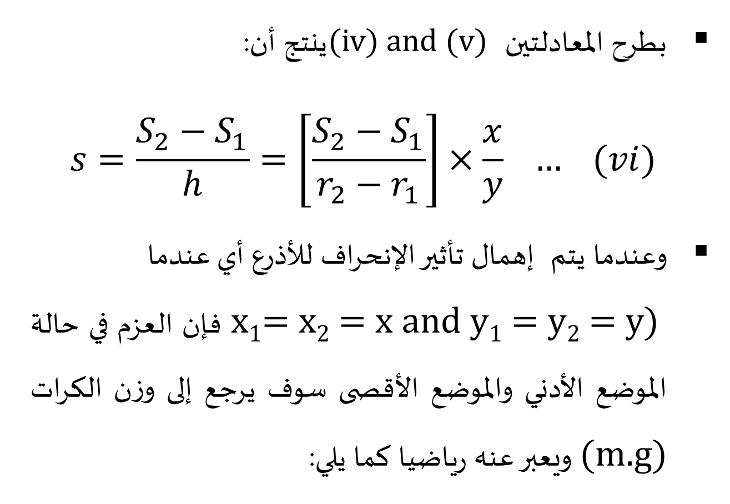
تقدير البراح لمنظم هارتنل
بطرح المعادلتين (iv) and (v) ينتج أن:
$$s=\frac{S_{2}−S_{1}}{h}=\left[\frac{S_{2}−S_{1}}{r_{2}−r_{1}}\right]×\frac{x}{y} … (vi)$$
وعندما يتم إهمال تأثير الإنحراف للأذرع أي عندما
  x₁= x₂ = x and y₁ = y₂ = y) فإن العزم في حالة الموضع الأدني والموضع الأقصى سوف يرجع إلى وزن الكرات (m.g) ويعبر عنه رياضيا كما يلي:

Slide 27
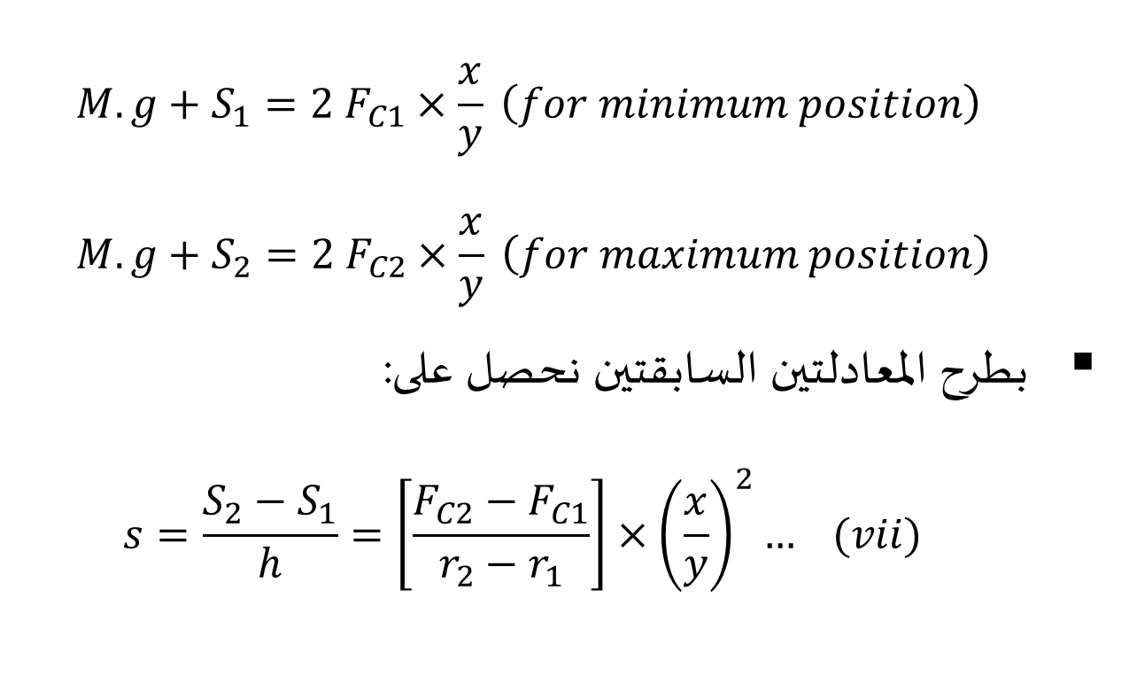
تقدير البراح لمنظم هارتنل
$$M.g+S_{1}=2 F_{C1}×\frac{x}{y} \left(for minimum position\right)$$
$$M.g+S_{2}=2 F_{C2}×\frac{x}{y} \left(for maximum position\right)$$
بطرح المعادلتين السابقتين نحصل على:
$$s=\frac{S_{2}−S_{1}}{h}=\left[\frac{F_{C2}−F_{C1}}{r_{2}−r_{1}}\right]×{\left(\frac{x}{y}\right)}^{2}… (vii)$$

Slide 28
ملاحظات على تقدير البراح لمنظم هارتنل
عندما يتم أخذ الإحتكاك في الإعتبار فإن وزن الجلبة (M.g) سوف يتغير إلى (M.g ± F).
قوة الطرد المركزي (F_{C}) عند الموضع المتوسط أي الموضع الذي يقع بين الموضع ألأقصى والموضع الأدنى والذي عنده نصف قطر الدوران يساوي(r) وحيث أن صلابة الياي ثابتة لكل الأوضاع فإن المعادلة (vii) تصبح كما يلي:

Slide 29
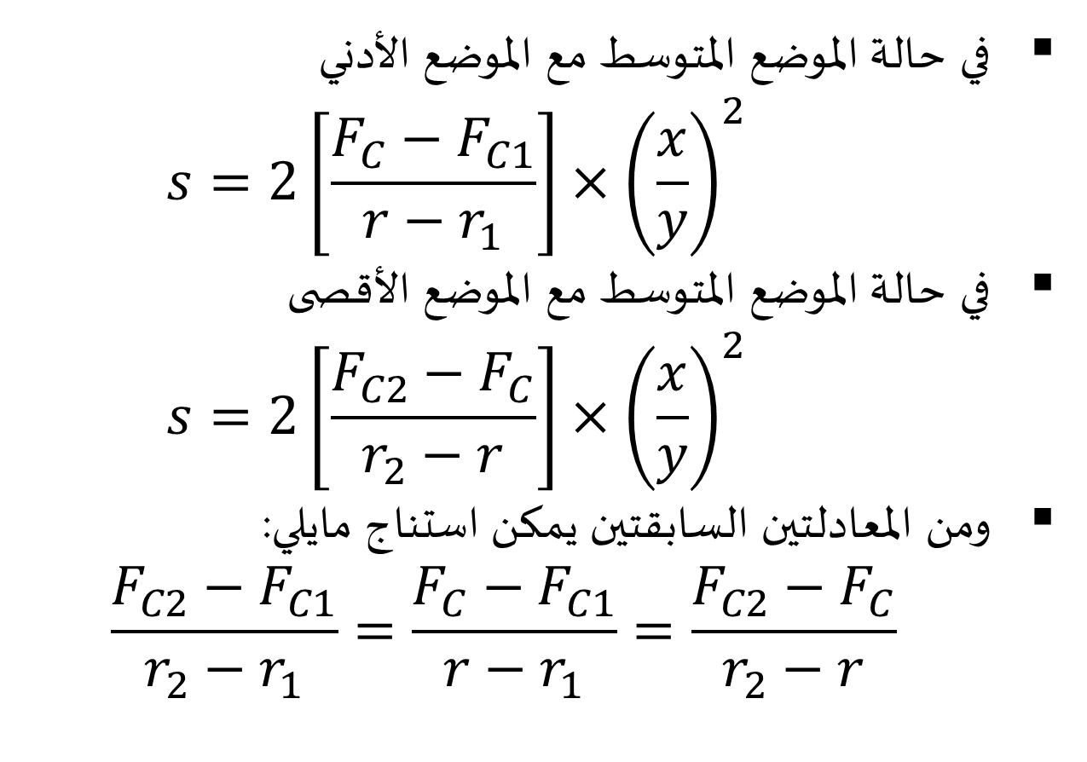
ملاحظات على تقدير البراح لمنظم هارتنل
في حالة الموضع المتوسط مع الموضع الأدني
$$s=2\left[\frac{F_{C}−F_{C1}}{r−r_{1}}\right]×{\left(\frac{x}{y}\right)}^{2}$$
في حالة الموضع المتوسط مع الموضع الأقصى
$$s=2\left[\frac{F_{C2}−F_{C}}{r_{2}−r}\right]×{\left(\frac{x}{y}\right)}^{2}$$
ومن المعادلتين السابقتين يمكن استناج مايلي:
$$\frac{F_{C2}−F_{C1}}{r_{2}−r_{1}}=\frac{F_{C}−F_{C1}}{r−r_{1}}=\frac{F_{C2}−F_{C}}{r_{2}−r}$$

Slide 30
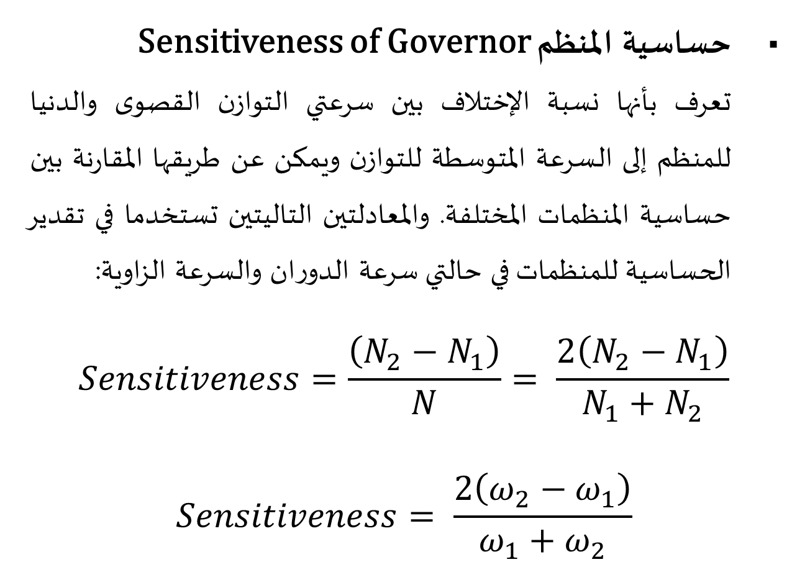
خواص المنظمات
حساسية المنظم Sensitiveness of Governor
  تعرف بأنها نسبة الإختلاف بين سرعتي التوازن القصوى والدنيا للمنظم إلى السرعة المتوسطة للتوازن ويمكن عن طريقها المقارنة بين حساسية المنظمات المختلفة. والمعادلتين التاليتين تستخدما في تقدير الحساسية للمنظمات في حالتي سرعة الدوران والسرعة الزاوية:
$$Sensitiveness=\frac{\left(N_{2}−N_{1}\right)}{N}= \frac{2\left(N_{2}−N_{1}\right)}{N_{1}+N_{2}}$$
$$Sensitiveness= \frac{2\left(ω_{2}−ω_{1}\right)}{ω_{1}+ω_{2}}$$

Slide 31
خواص المنظمات
ثبات المنظم Stability of Governor
يطلق على المنظم أنه في حالة ثبات Stable عندما يكون هناك نصف قطر واحد فقط لدوران كرات المنظم الذي عنده يكون المنظم متزنا وذلك لأي سرعة في مدى سرعات التشغيل التي يعمل عليها المنظم وبناءا على ذلك أنه في حالة المنظمات الثابتة كلما زادت سرعة التوزان فإن نصف قطر دوران الكرات للمنظم سوف يزيد ، أما عندما يقل نصف قطر الدوران لكرات المنظم كلما زادت السرعة فإن المنظم يكون في حالة عدم ثبات.

Slide 32
خواص المنظمات
ثبات الدورة الزمنية للمنظم Governor Isochroous
يطلق على المنظم أنه ذو دورة زمنية ثابتة Isochroous عندما تكون سرعة التوزان له ثابتة أي أن المدى للسرعة يساوي صفرا وذلك لكل أنصاف أقطار الدوران لكرات المنظم في المدى التشغيلي بشرط إهمال الإحتكاك. وثبات الدورة الزمنية للمنظم يطلق عليها مرحلة الحساسية اللانهائية Infinite sensitivity. والمثالين التاليين يوضحان إختبار منظم بورتر ومنظم هارتنل لخاصية ثبات الدورة الزمنية.

Slide 33
خواص المنظمات
ثبات الدورة الزمنية للمنظم Governor Isochroous
يطلق على المنظم أنه ذو دورة زمنية ثابتة Isochroous عندما تكون سرعة التوزان له ثابتة أي أن المدى للسرعة يساوي صفرا وذلك لكل أنصاف أقطار الدوران لكرات المنظم في المدى التشغيلي بشرط إهمال الإحتكاك. وثبات الدورة الزمنية للمنظم يطلق عليها مرحلة الحساسية اللانهائية Infinite sensitivity.

Slide 34
خواص المنظمات
خاصية هانتج للمنظم Governor Hunting Property
يطلق على المنظم مصطلح Hunt عندما تتغير سرعة المحرك بشكل مستمر مع الزمن أعلى وأسفل السرعة المتوسطة ويرجع السبب في ذلك إلى الحساسية الزائدة لمنظم المحرك والتي تسبب تغيرا كبيرا في كميات الوقود الداخلة للمحرك بالرغم من أن التغير في السرعة يكون صغيرا.

Slide 35
خواص المنظمات
قوة التحكم للمنظم Governor Effort
هي عبارة عن متوسط القوة المبذولة على جلبة المنظم لأي نسبة تغير في السرعة أي أنه عندما يدور المنظم تدريجيا Steadily فلن تكون هناك مقاومة عند الجلبة ، أما عندما تتغير السرعة فسوف توجد مقاومة على الجلبة في عكس إتجاه حركتها وهذه المقاومة تساوي الجهد المبذول وتتغير بإنتظام من القيمة القصوى إلى الصفر عندما يتحرك المنظم إلى موضع الإتزان الجديد.

Slide 36
خواص المنظمات
قدرة التحكم للمنظم Governor Power
هي عبارة عن الشغل المبذول عند جلبة المنظم لأي تغير في السرعة أي أنها حاصل ضرب متوسط قيمة الجهد في المسافة التي تتحركها جلبة المنظم أو مايطلق عليها إرتفاع الجلبة.

Slide 37
تمرين محلول (1)
البيانات التالية أخذت لمنظم بورتر: طول الذراع 250 mm - وزن كل كرة 5 kg - وزن الحمل المركزي 25 kg - نصف قطر الدوران للكرة 150 mm عند بداية الرفع للمنظم - نصف قطر الدوران عندما يصل المنظم لأقصى سرعة 200 mm. أوجد أدني وأقصى سرعة وكذلك مدى أو حدود السرعة للمنظم.
الحـــــل
المعطيات:
(BP = BD = 250 mm = 0.25 m ; m = 5 kg ; M = 25 kg ;
r₁ = 150 mm = 0.15 m ; r₂ = 200 mm = 0.2 m).

Slide 38
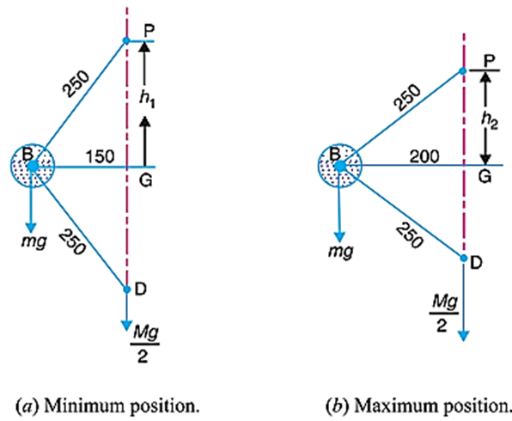
تابع الحــــــــــل
رسم الموضعين الأدني والأقصي للتشغيل بمقياس رسم مناسب

Slide 39
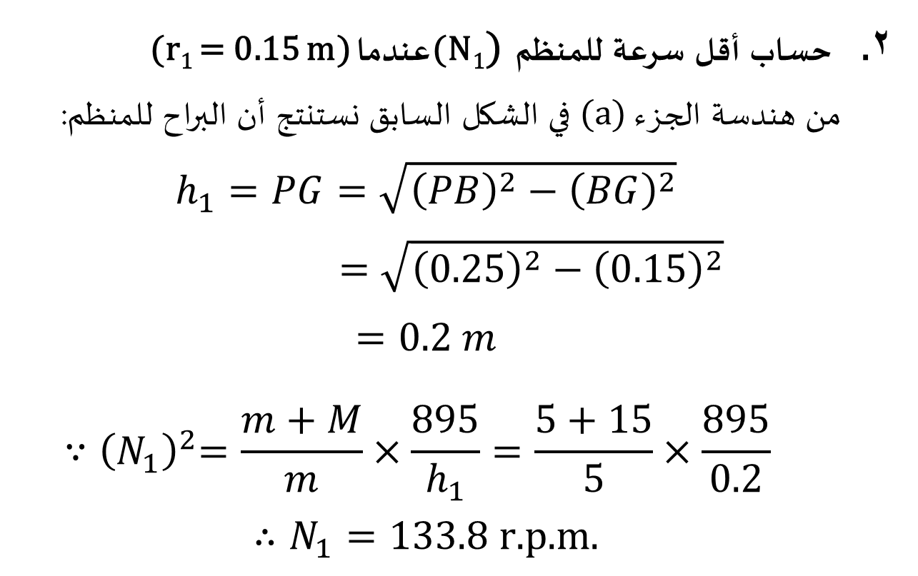
تابع الحــــــــــل
حساب أقل سرعة للمنظم (N₁) عندما (r₁ = 0.15 m)
من هندسة الجزء (a) في الشكل السابق نستنتج أن البراح للمنظم:
$$h_{1}=PG=\sqrt{{\left(PB\right)}^{2}−{\left(BG\right)}^{2}}$$
$$=\sqrt{{\left(0.25\right)}^{2}−{\left(0.15\right)}^{2}}$$
$$=0.2 m$$
$${∵\left(N_{1}\right)}^{2}=\frac{m+M}{m}×\frac{895}{h_{1}}=\frac{5+15}{5}×\frac{895}{0.2}$$
$$∴N_{1}=133.8 \text{r}\text{.}\text{p}\text{.}\text{m}\text{.}$$

Slide 40
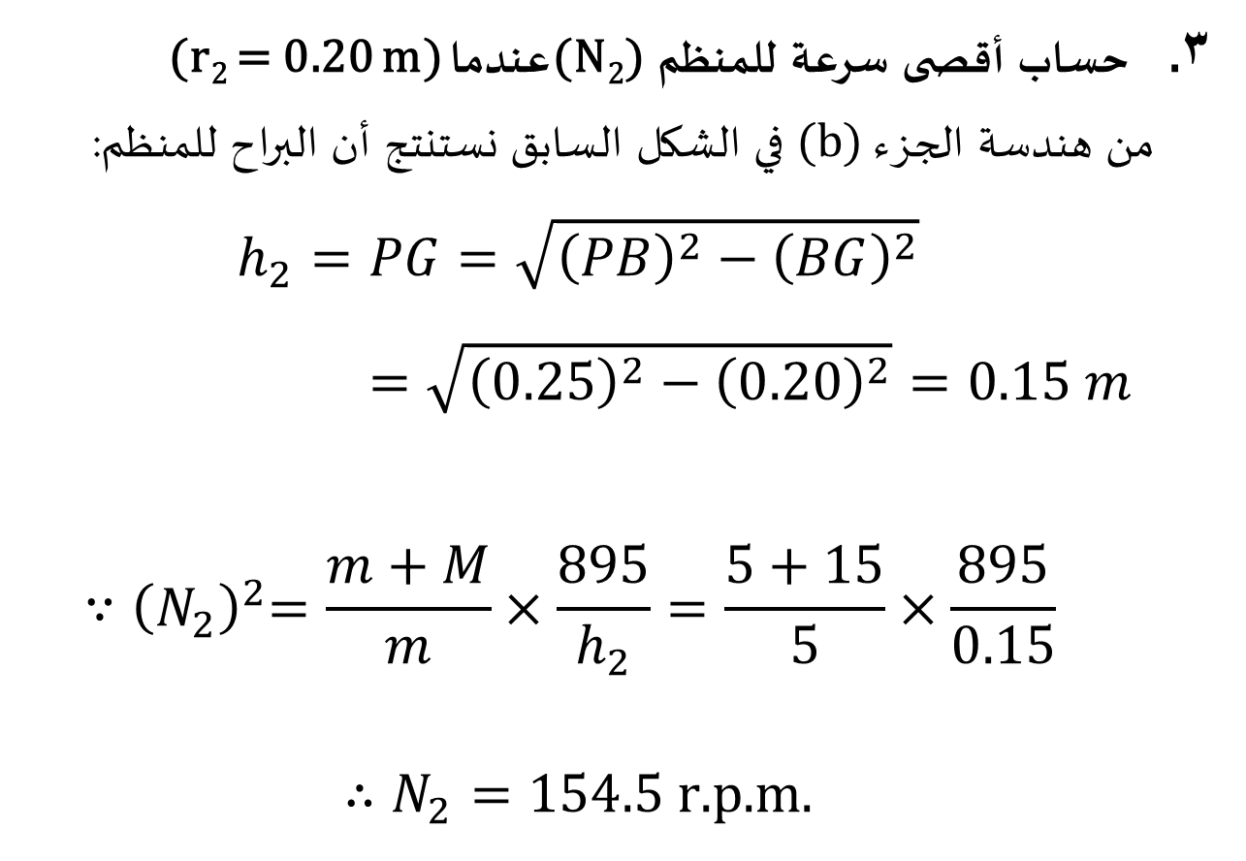
تابع الحــــــــــل
حساب أقصى سرعة للمنظم (N₂) عندما (r₂ = 0.20 m)
من هندسة الجزء (b) في الشكل السابق نستنتج أن البراح للمنظم:
$$h_{2}=PG=\sqrt{{\left(PB\right)}^{2}−{\left(BG\right)}^{2}}$$
$$=\sqrt{{\left(0.25\right)}^{2}−{\left(0.20\right)}^{2}}=0.15 m$$
$${∵\left(N_{2}\right)}^{2}=\frac{m+M}{m}×\frac{895}{h_{2}}=\frac{5+15}{5}×\frac{895}{0.15}$$
$$∴N_{2}=154.5 \text{r}\text{.}\text{p}\text{.}\text{m}\text{.}$$

Slide 41
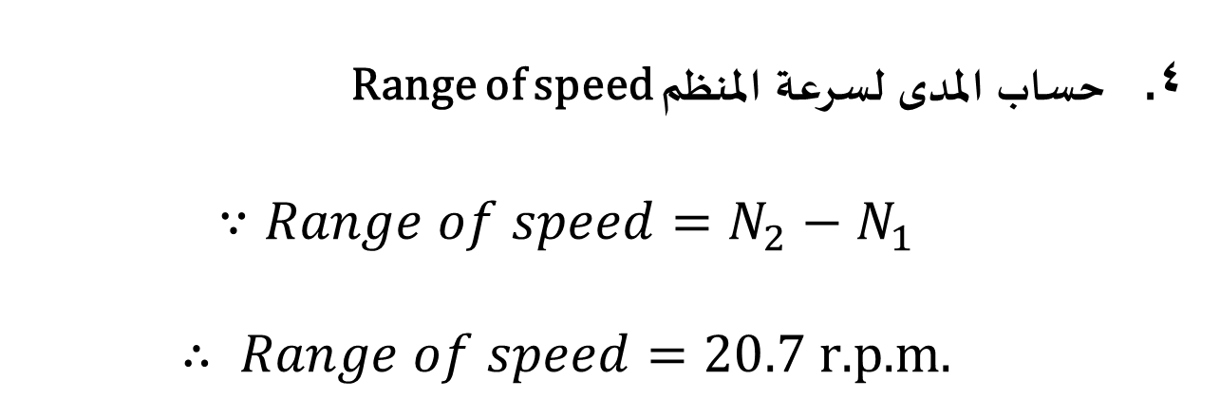
تابع الحــــــــــل
حساب المدى لسرعة المنظم Range of speed
$$∵Range of speed=N_{2}−N_{1}$$
$$∴ Range of speed=20.7 \text{r}\text{.}\text{p}\text{.}\text{m}\text{.}$$

